Slide 1

Django

Slide 2
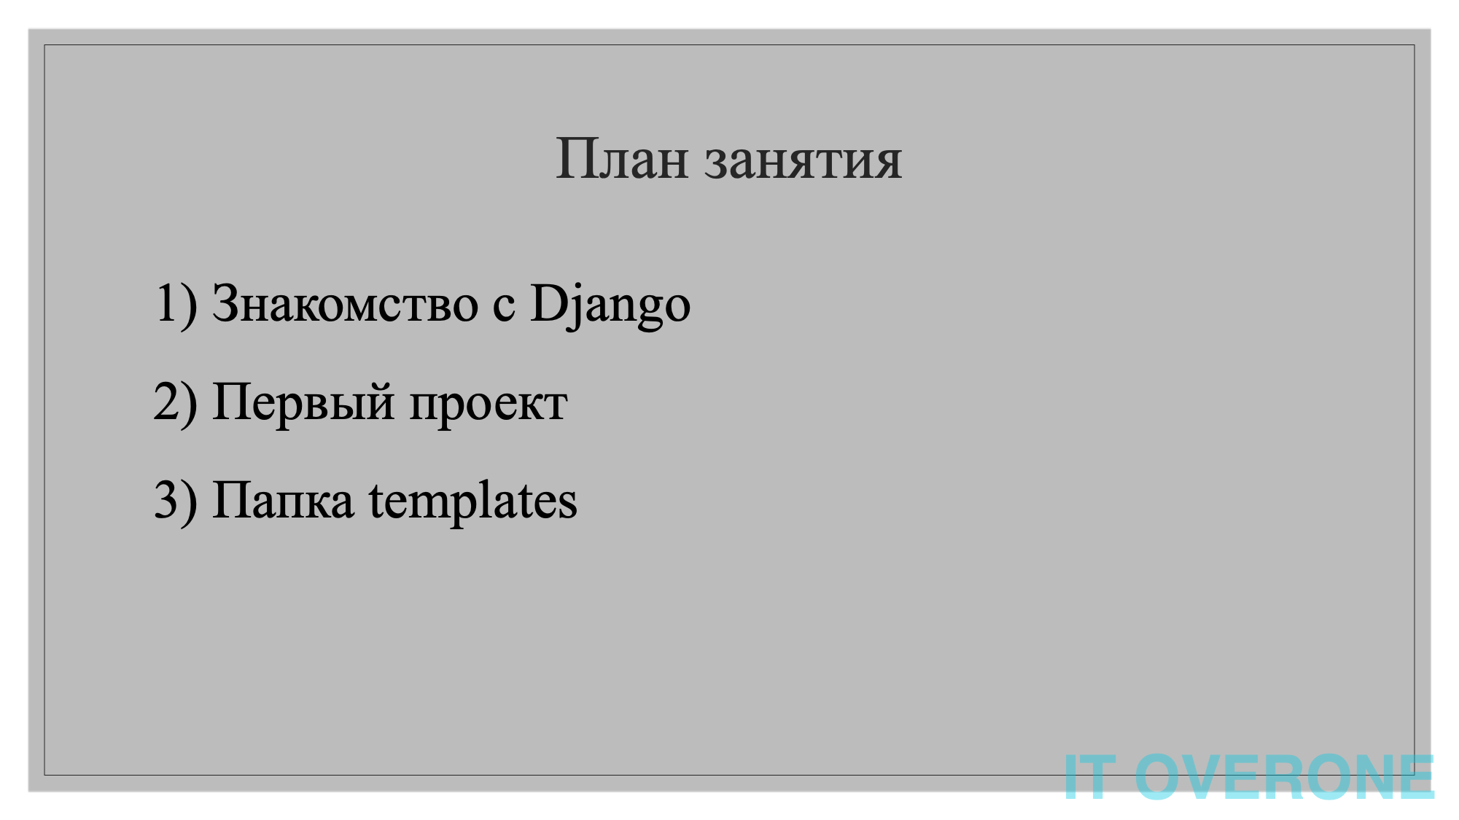

Slide 3
Что такое веб-фреймворк?
Фреймворк — это программная библиотека, реализующая большую часть типовой функциональности разрабатываемого продукта. Своего рода каркас, на который разработчик конкретного продукта "навешивает" свои узлы, механизмы и детали декора.
Веб-фреймворк — это простой фреймворк для программирования веб-сайтов. Как правило, он обеспечивает следующую типовую функциональность:
взаимодействие с базой данных — посредством единых инструментов, независимых от конкретной СУБД;
обработка клиентских запросов — в частности, определение, какая страница запрашивается;
генерирование запрашиваемых веб-страниц на основе шаблонов;
разграничение доступа — допуск к закрытым страницам только зарегистрированных пользователей и только после выполнения ими входа;
обработка данных, занесенных посетителями в веб-формы, — в частности, проверка их на корректность;
получение и сохранение файлов, выгруженных пользователями;
рассылка электронных писем;
кэширование сгенерированных страниц на стороне сервера — для повышения производительности.

Slide 4
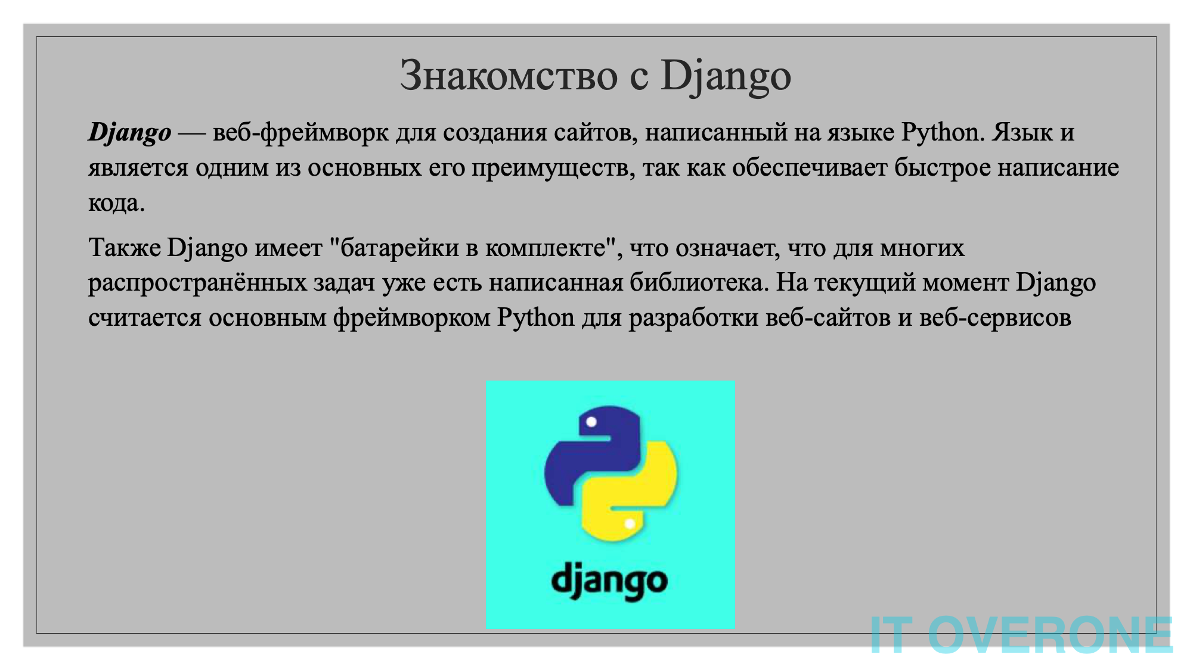

Slide 5
Почему Django?
Django — это современные стандарты веб-разработки: схема "модель-представение-контроллер", использование миграций для внесения изменений в базу данных и принцип "написанное однажды применяется везде" (или, другими словами, "не повторяйся").
Django — это полнофункциональный фреймворк. Никаких дополнительных библиотек, необходимых, чтобы наше веб-творение хотя бы заработало, ставить не придется.
Django — это высокоуровневый фреймворк. Типовые задачи, наподобие соединения с базой данных, обработки данных, полученных от пользователя, сохранения выгруженных пользователем файлов, он выполняет самостоятельно. А еще он предоставляет полнофункциональную подсистему разграничения доступа и исключительно мощный и удобно настраиваемый административный веб-сайт, которые, в случае применения любого другого фреймворка, нам пришлось бы писать самостоятельно.
Django — это удобство разработки. Легкий и быстрый отладочный веб-сервер, развитый механизм миграций, уже упомянутый административный веб-сайт — все это существенно упрощает программирование.
Django — это дополнительные библиотеки. Нужен вывод графических миниатюр? Требуется обеспечить аутентификацию посредством социальных сетей? Необходима поддержка CAPTCHA? На диске копятся "мусорные" файлы? Ставьте соответствующую библиотеку — и дело в шляпе!
Django — это Python. Исключительно мощный и, вероятно, самый лаконичный язык из всех, что применяются в промышленном программировании.

Slide 6
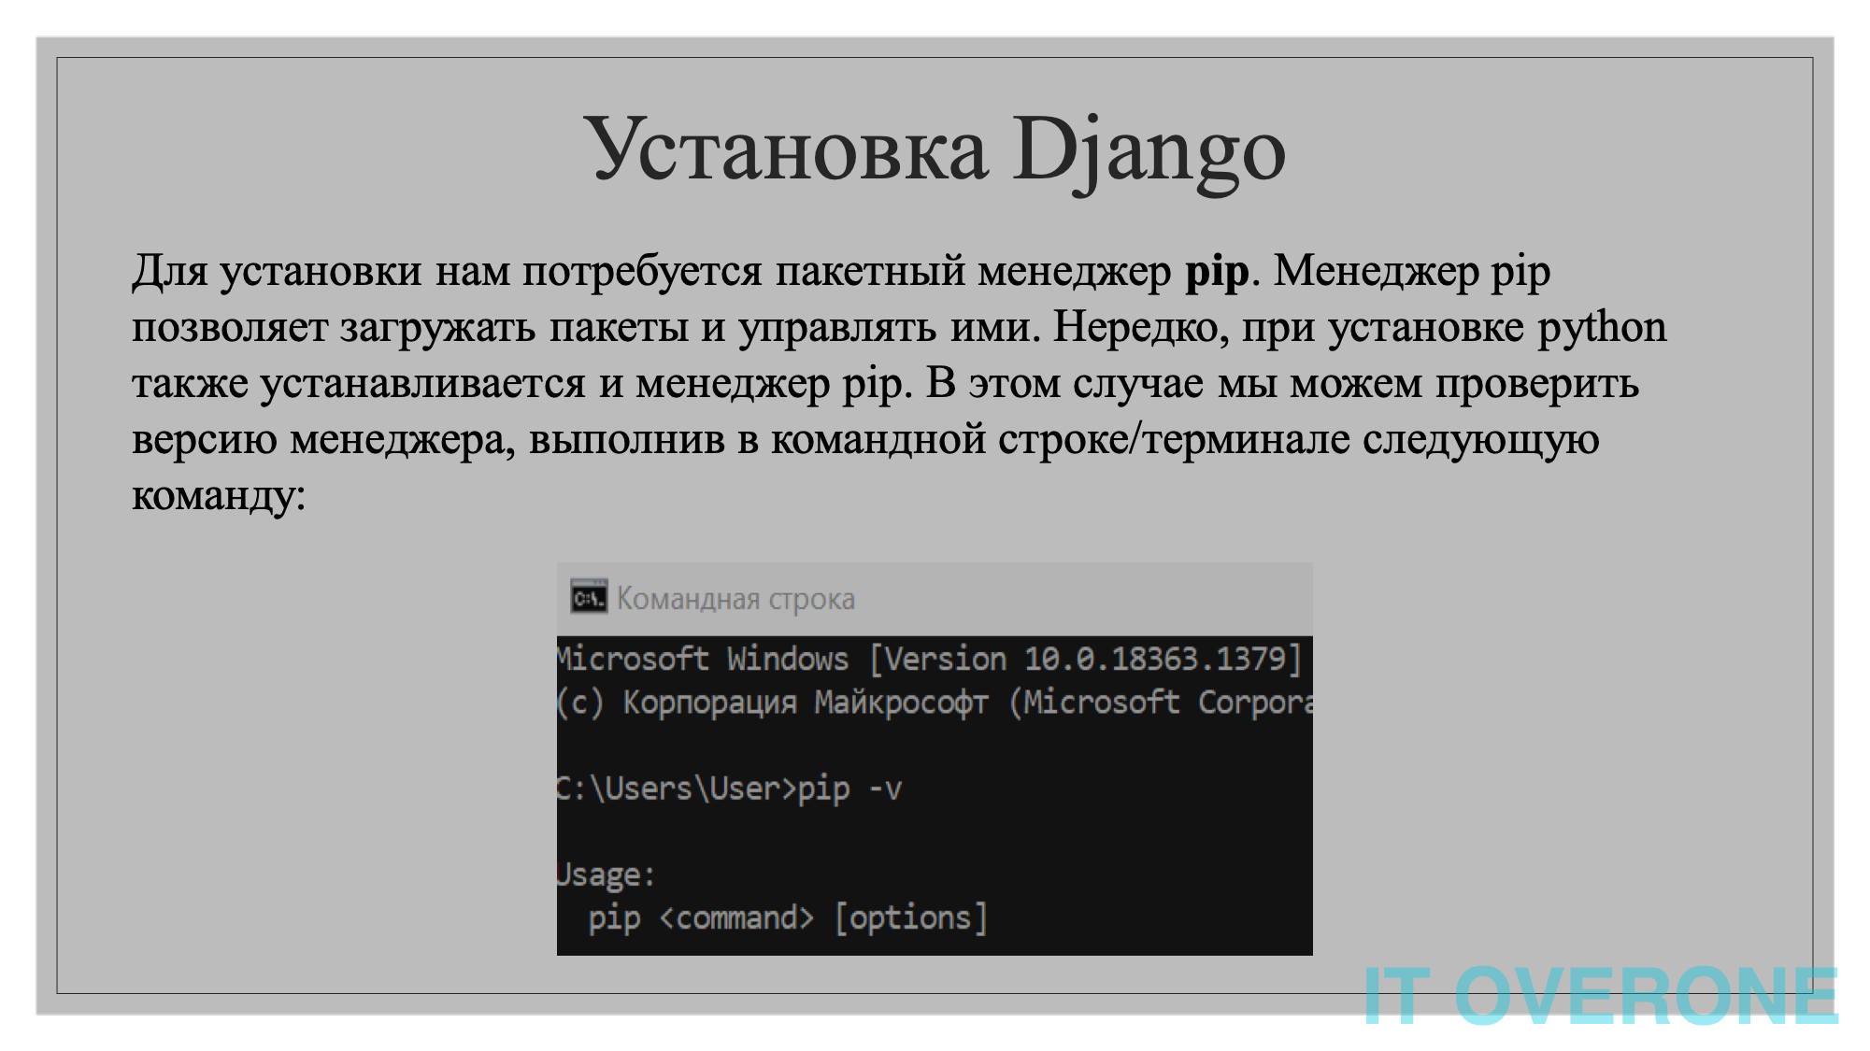

Slide 7
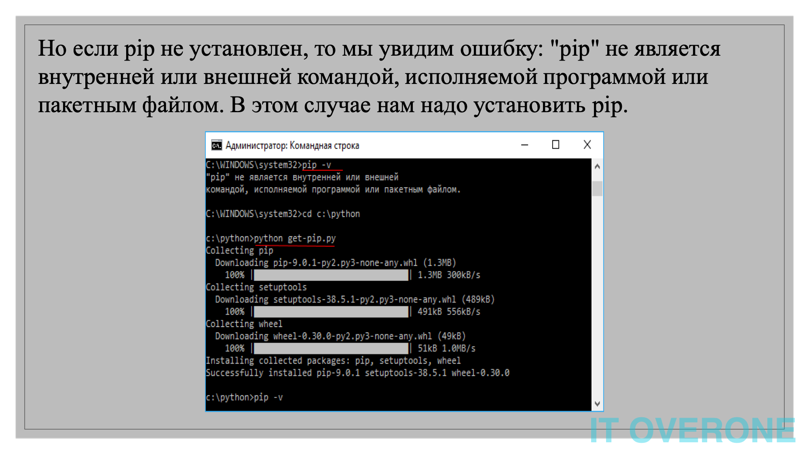

Slide 8
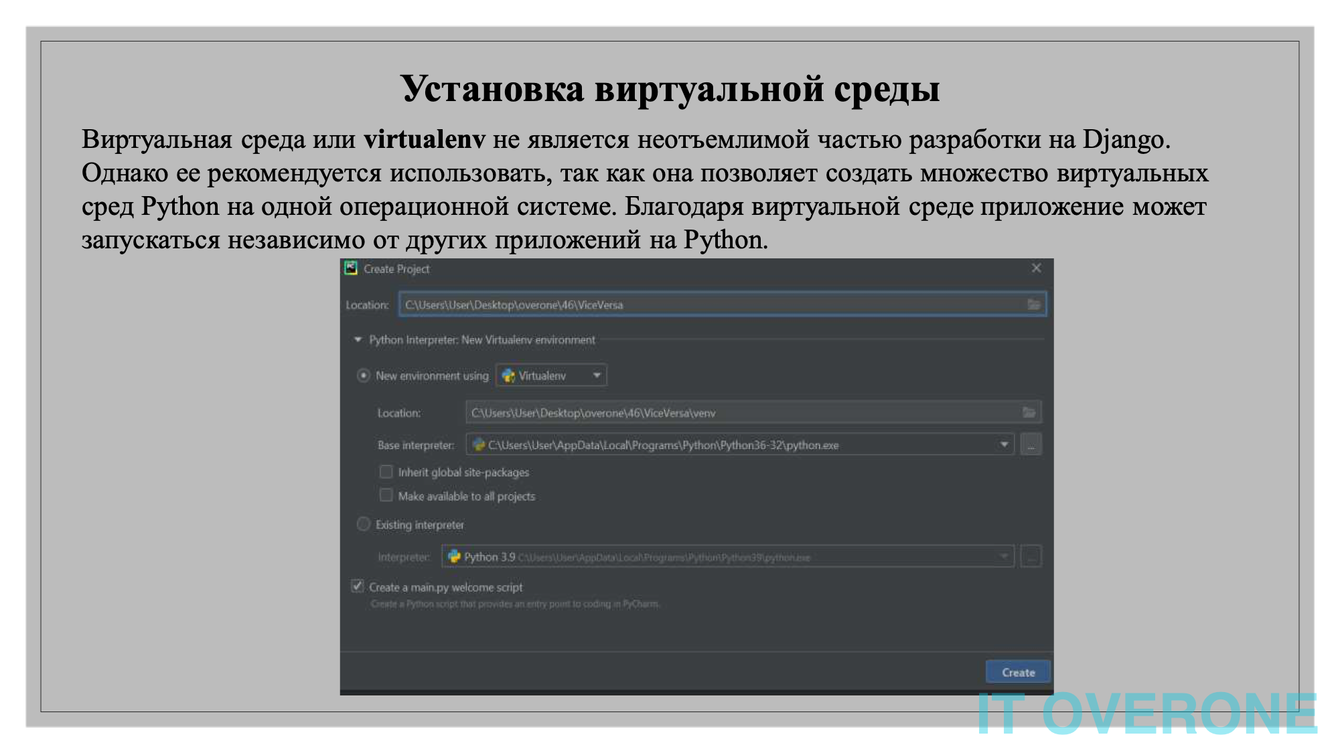

Slide 9
Установка фреймворка
Установить Django проще всего посредством утилиты pip, поставляемой в составе Python и выполняющей установку дополнительных библиотек из интернет- репозитория PyPI. Запустим командную строку и введем в ней такую команду:
pip install django
Помимо Django, будут установлены библиотеки pytz (обрабатывает временны́е отметки — комбинации даты и времени), sqlparse (служит для разбора SQL-кода) и asgiref (реализует интерфейс ASGI, посредством которого эксплуатационный веб-сервер взаимодействует с сайтом, написанным на Django), необходимые фреймворку для работы. Не удаляйте эти библиотеки!
Спустя некоторое время установка закончится, о чем pip нам обязательно сообщит:
Successfully installed Django-3.0.2 asgiref-3.2.3 pytz-2019.3
sqlparse-0.3.0

Slide 10
Проект Django
Первое, что нам нужно сделать, — создать новый проект. Проектом называется совокупность всего программного кода, составляющего разрабатываемый сайт.
Физически он представляет собой папку, в которой находятся папки и файлы с исходным кодом (назовем ее папкой проекта).
Создадим новый, пока еще пустой проект Django, которому дадим имя samplesite . Для этого в запущенной ранее командной строке перейдем в папку, в которой должна находиться папка проекта, и отдадим команду:
django-admin startproject samplesite
Утилита django-admin служит для выполнения разнообразных административных задач. В частности, команда startproject указывает ей создать новый проект с именем, записанным после этой команды. В папке, в которую мы ранее перешли, будет создана следующая структура файлов и папок:
samplesite
manage.py
samplesite
__init__.py
asgi.py
settings.py
urls.py
wsgi.py

Slide 11
"Внешняя" папка samplesite — это и есть папка проекта. Как видим, ее имя совпадает с именем проекта, записанным в вызове утилиты django-admin. А содержимое этой папки таково:
manage.py — программный файл с кодом одноименной служебной утилиты, выполняющей различные действия над проектом;
"внутренняя" папка samplesite — пакет языка Python, содержащий модули, которые относятся к проекту целиком и задают его конфигурацию (в частности, ключевые настройки). Название этого пакета совпадает с названием проекта, и менять его не стоит — в противном случае придется вносить в код обширные правки. В документации по Django этот пакет не имеет какого-либо ясного и однозначного названия. Поэтому, чтобы избежать путаницы, давайте назовем его пакетом конфигурации.
__init__.py — пустой файл, сообщающий Python, что папка, в которой он находится, является полноценным пакетом;
settings.py — модуль с настройками самого проекта. Включает описание конфигурации базы данных проекта, пути ключевых папок, важные параметры, связанные с безопасностью, и пр.;
urls.py — модуль с маршрутами уровня проекта (о них мы поговорим позже);
wsgi.py — модуль, связывающий проект с веб-сервером посредством интерфейса WSGI;
asgi.py (начиная с Django 3.0) — модуль, связывающий проект с веб-сервером через интерфейс ASGI.
Модули wsgi.py и asgi.py используются при публикации готового сайта в Интернете
Еще раз отметим, что пакет конфигурации хранит настройки, относящиеся к самому проекту и влияющие на все приложения, которые входят в состав этого проекта. Проект Django мы можем поместить в любое место файловой системы компьютера.

Slide 12
Отладочный веб-сервер Django
В состав Django входит отладочный веб-сервер, написанный на самом языке Python. Чтобы запустить его, следует в командной строке перейти непосредственно в папку проекта (именно в нее, а не в папку, в которой находится папка проекта!) и отдать команду:
manage.py runserver
Здесь мы пользуемся уже утилитой manage.py , сгенерированной программой django-admin при создании проекта. Команда runserver , которую мы записали после имени этой утилиты, как раз и запускает отладочный веб-сервер. Последний выдаст сообщение о том, что сайт успешно запущен (конечно, если его код не содержит ошибок) и доступен по интернет-адресу http://127.0.0.1:8000/ (или http://localhost:8000/). Как видим, отладочный сервер по умолчанию работает через TCP-порт 8000 (впрочем, при необходимости можно использовать другой порт). Для остановки отладочного веб-сервера достаточно нажать комбинацию клавиш <Ctrl>+<Break>.

Slide 13
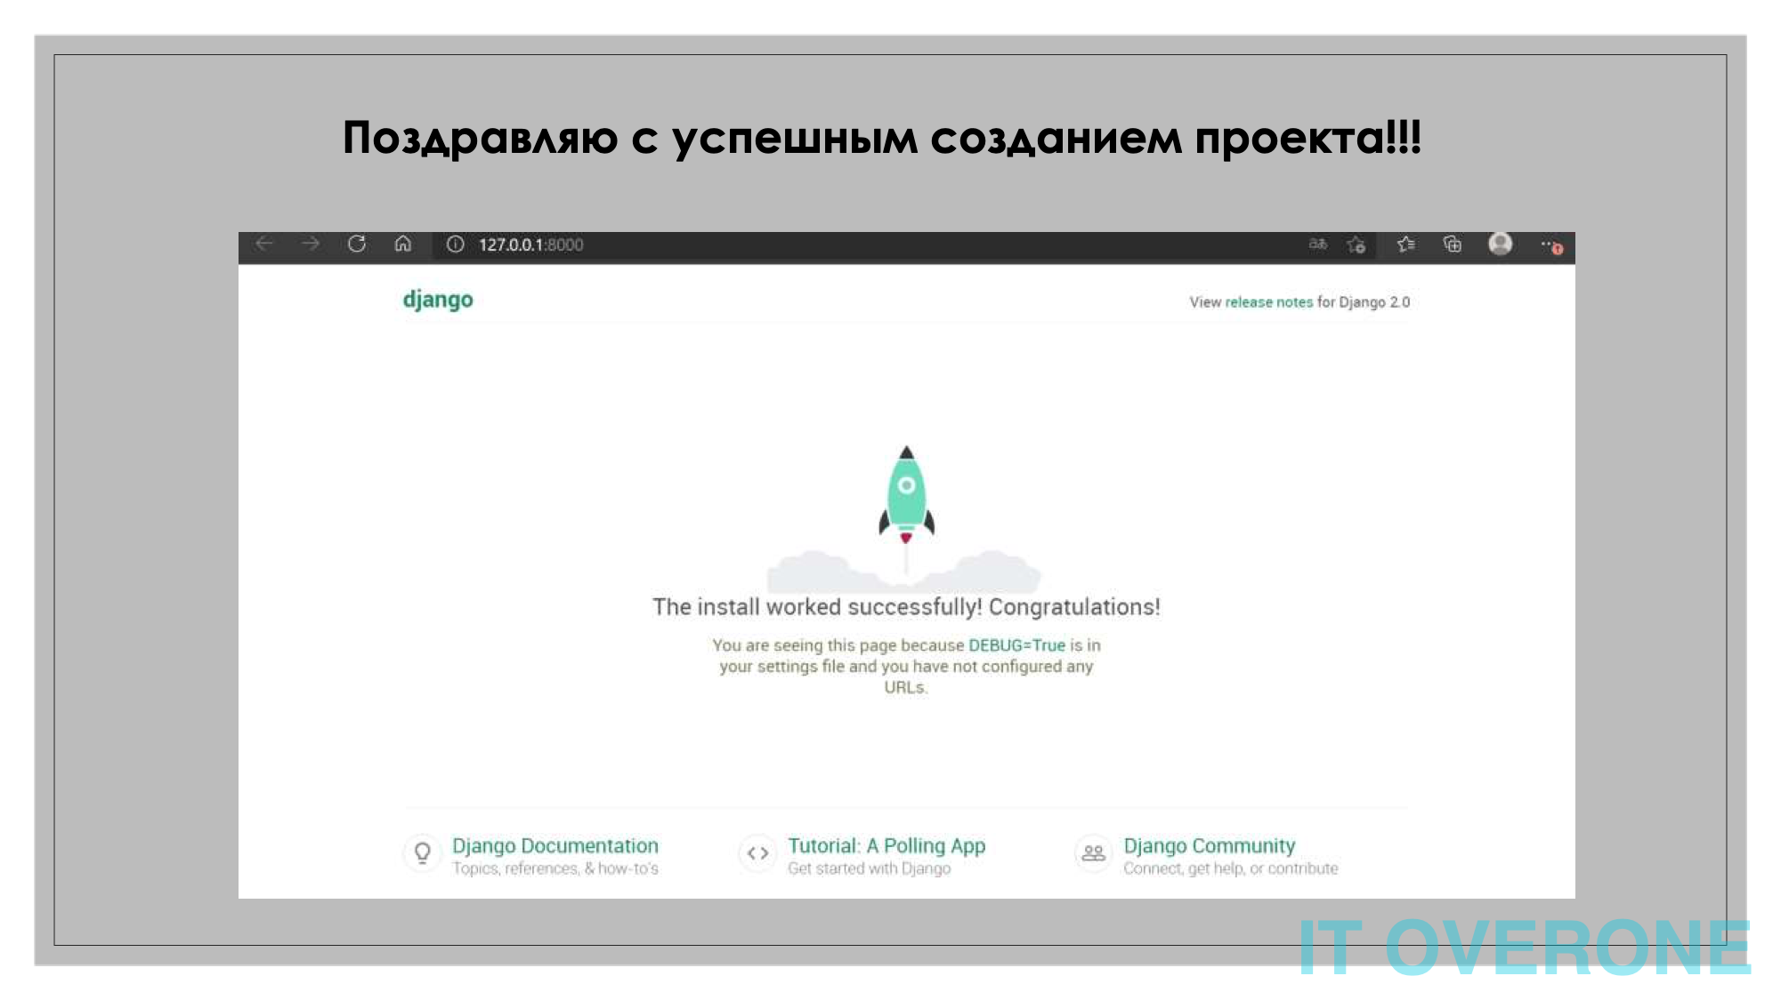

Slide 14
Приложения
Приложение в терминологии Django — это отдельный фрагмент функциональности разрабатываемого сайта, более или менее независимый от других таких же фрагментов и входящий в состав проекта. Приложение может реализовывать работу всего сайта, его раздела или же какой-либо внутренней подсистемы сайта, используемой другими приложениями. Любое приложение представляется обычным пакетом Python (пакет приложения), в котором содержатся модули с программным кодом. Этот пакет находится в папке проекта — там же, где располагается пакет конфигурации. Имя пакета приложения станет именем самого приложения. Нам нужно сделать так, чтобы наш сайт выводил перечень объявлений, оставленных посетителями. Для этого мы создадим новое приложение, которое незатейливо назовем bboard.
Новое приложение создается следующим образом. Сначала остановим отладочный веб-сервер. В командной строке проверим, находимся ли мы в папке проекта, и наберем команду:
manage.py startapp bboard

Slide 15
Команда startapp утилиты manage.py запускает создание нового "пустого" приложения, имя которого указано после этой команды. Посмотрим, что создала утилита manage.py. Прежде всего это папка bboard, формирующая одноименный пакет приложения и расположенная в папке проекта. В ней находятся следующие папки и файлы:
migrations — папка вложенного пакета, в котором будут храниться сгенерированные Django миграции (о них разговор пойдет позже). Пока что в папке находит- ся лишь пустой файл __init__.py , помечающий ее как полноценный пакет Python;
__init__.py — пустой файл, сигнализирующий исполняющей среде Python, что эта папка — пакет;
admin.py — модуль административных настроек и классов-редакторов;
apps.py — модуль с настройками приложения;
models.py — модуль с моделями;
tests.py — модуль с тестирующими процедурами;
views.py — модуль с контроллерами.

Slide 16
Зарегистрируем только что созданное приложение в проекте. Найдем в пакете конфигурации файл settings.py (о котором уже упоминалось ранее), откроем его в текстовом редакторе и отыщем следующий фрагмент кода:
INSTALLED_APPS = [
'django.contrib.admin',
'django.contrib.auth',
'django.contrib.contenttypes',
'django.contrib.sessions',
'django.contrib.messages',
'django.contrib.staticfiles',
]
Список, хранящийся в переменной INSTALLED_APPS , перечисляет все приложения, зарегистрированные в проекте и участвующие в его работе. Изначально в этом списке присутствуют только стандартные приложения, входящие в состав Django и реализующие различные встроенные подсистемы фреймворка. Так, приложение django.contrib.auth реализует подсистему разграничения доступа, а приложение django.contrib.sessions — подсистему, обслуживающую серверные сессии.

Slide 17
В этой "теплой" компании явно не хватает нашего приложения bboard . Добавим его, включив в список новый элемент:
INSTALLED_APPS = [
...
'bboard.apps.BboardConfig',
]
Мы указали строку с путем к классу BboardConfig, описывающему конфигурацию приложения и объявленному в модуле apps.py пакета приложения bboard. Сохраним и закроем файл settings.py. Но запускать отладочный веб-сервер пока не станем. Вместо этого сразу же напишем первый в нашей практике Django-программирования контроллер.

Slide 18
Контроллеры
Контроллер Django — это код, запускаемый при обращении по интернет-адресу определенного формата и в ответ выводящий на экран определенную веб-страницу.
Контроллер Django может представлять собой как функцию (контроллер-функция), так и класс (контроллер-класс). Первые более универсальны, но зачастую трудоемки в программировании, вторые позволяют выполнить типовые задачи, наподобие вывода списка каких-либо позиций, минимумом кода. Для хранения кода контроллеров изначально предназначается модуль views.py, создаваемый в каждом пакете приложения. Напишем контроллер, который будет выводить... нет, не список объявлений — этого списка у нас пока нет (у нас и базы данных-то нет), а пока только текст, сообщающий, что будущие посетители сайта со временем увидят на этой страничке список объявлений. Это будет контроллер-функция. Откроем модуль views.py пакета приложения bboard , удалим имеющийся там небольшой код и заменим его следующим кодом.
from django.http import HttpResponse
def index(request):
return HttpResponse("Здесь будет выведен список объявлений.")

Slide 19
Наш контроллер — это, собственно, функция index() . Единственное, что она делает, — отправляет клиенту текстовое сообщение: Здесь будет выведен список объявлений. Но это только пока...
Любой контроллер-функция в качестве единственного обязательного параметра принимает экземпляр класса HttpRequest , хранящий различные сведения о полученном запросе: запрашиваемый интернет-адрес, данные, полученные от посетителя, служебную информацию от самого веб-обозревателя и пр. По традиции этот параметр называется request. В нашем случае мы его никак не используем. В теле функции мы создаем экземпляр класса HttpResponse(он объявлен в модуле django.http), который будет представлять ответ, отправляемый клиенту. Содержимое этого ответа — собственно текстовое сообщение — указываем единственным параметром конструктора этого класса. Готовый экземпляр класса возвращаем в качестве результата. Осталось запустить отладочный веб-сервер, набрать в веб-обозревателе адрес вида http://localhost:8000/bboard/
Минуточку! А с чего мы взяли, что при наборе такого интернет-адреса Django запустит на выполнение именно написанный нами контроллер-функцию index()? Ведь мы нигде явно не связали интернет-адрес с контроллером.

Slide 20
Маршруты и маршрутизатор
Сделать это очень просто. Нужно всего лишь:
объявить связь пути определенного формата (шаблонного пути) с определенным контроллером — иначе говоря, маршрут.
Путь — это часть интернет-адреса, находящаяся между адресом хоста и набором GET-параметров (например, интернет-адрес http://localhost:8000/bboard/34/edit/ содержит путь bboard/34/edit/).
Шаблонный путь должен завершаться символом слеша. Напротив, начальный слеш в нем не ставится;
оформить все объявленные нами маршруты в виде списка маршрутов;
оформить маршруты в строго определенном формате, чтобы подсистема маршрутизатора* смогла использовать готовый список в работе.
При поступлении любого запроса от клиента Django выделяет из запрашиваемого интернет-адреса путь, который передает маршрутизатору. Последний последовательно сравнивает его с шаблонными путями из списка маршрутов. Как только будет найдено совпадение, маршрутизатор передает управление контроллеру, связанному с совпавшим шаблонным путем.
Чтобы при запросе по интернет-адресу http://localhost:8000/bboard/ запускался только что написанный нами контроллер index() , нам нужно связать таковой с шаблонным путем bboard/. Знакомясь с проектом, мы заметили хранящийся в пакете конфигурации модуль urls.py, в котором записываются маршруты уровня проекта. Откроем этот модуль в текстовом редакторе и посмотрим, что он содержит.

Slide 21
from django.contrib import admin
from django.urls import path
urlpatterns = [
path('admin/', admin.site.urls), ]
Список маршрутов, оформленный в виде обычного списка Python, присваивается переменной urlpatterns. Каждый элемент списка маршрутов (т.е. каждый маршрут) должен представляться в виде результата, возвращаемого функцией path() из модуля django.urls. Последняя в качестве параметров принимает строку с шаблонным путем и ссылку на контроллер-функцию. В качестве второго параметра функции path() также можно передать список маршрутов уровня приложения. Сейчас добавим в список новый маршрут, связывающий шаблонный путь bboard/ и контроллер-функцию index(). Для чего дополним имеющийся в модуле urls.py код.
from django.contrib import admin
from django.urls import path
from bboard.views import index
urlpatterns = [
path('bboard/', index),
path('admin/', admin.site.urls), ]

Slide 22
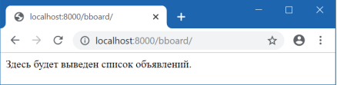
Сохраним исправленный файл, запустим отладочный веб-сервер и наберем в веб-обозревателе интернет-адрес http://localhost:8000/bboard/. Мы увидим текстовое сообщение, сгенерированное нашим контроллером.
Что ж, наши первые контроллер и маршрут работают, и по этому поводу можно порадоваться. Однако, создатели Django настоятельно рекомендуют применять для формирования списков маршрутов другой подход.

Slide 23
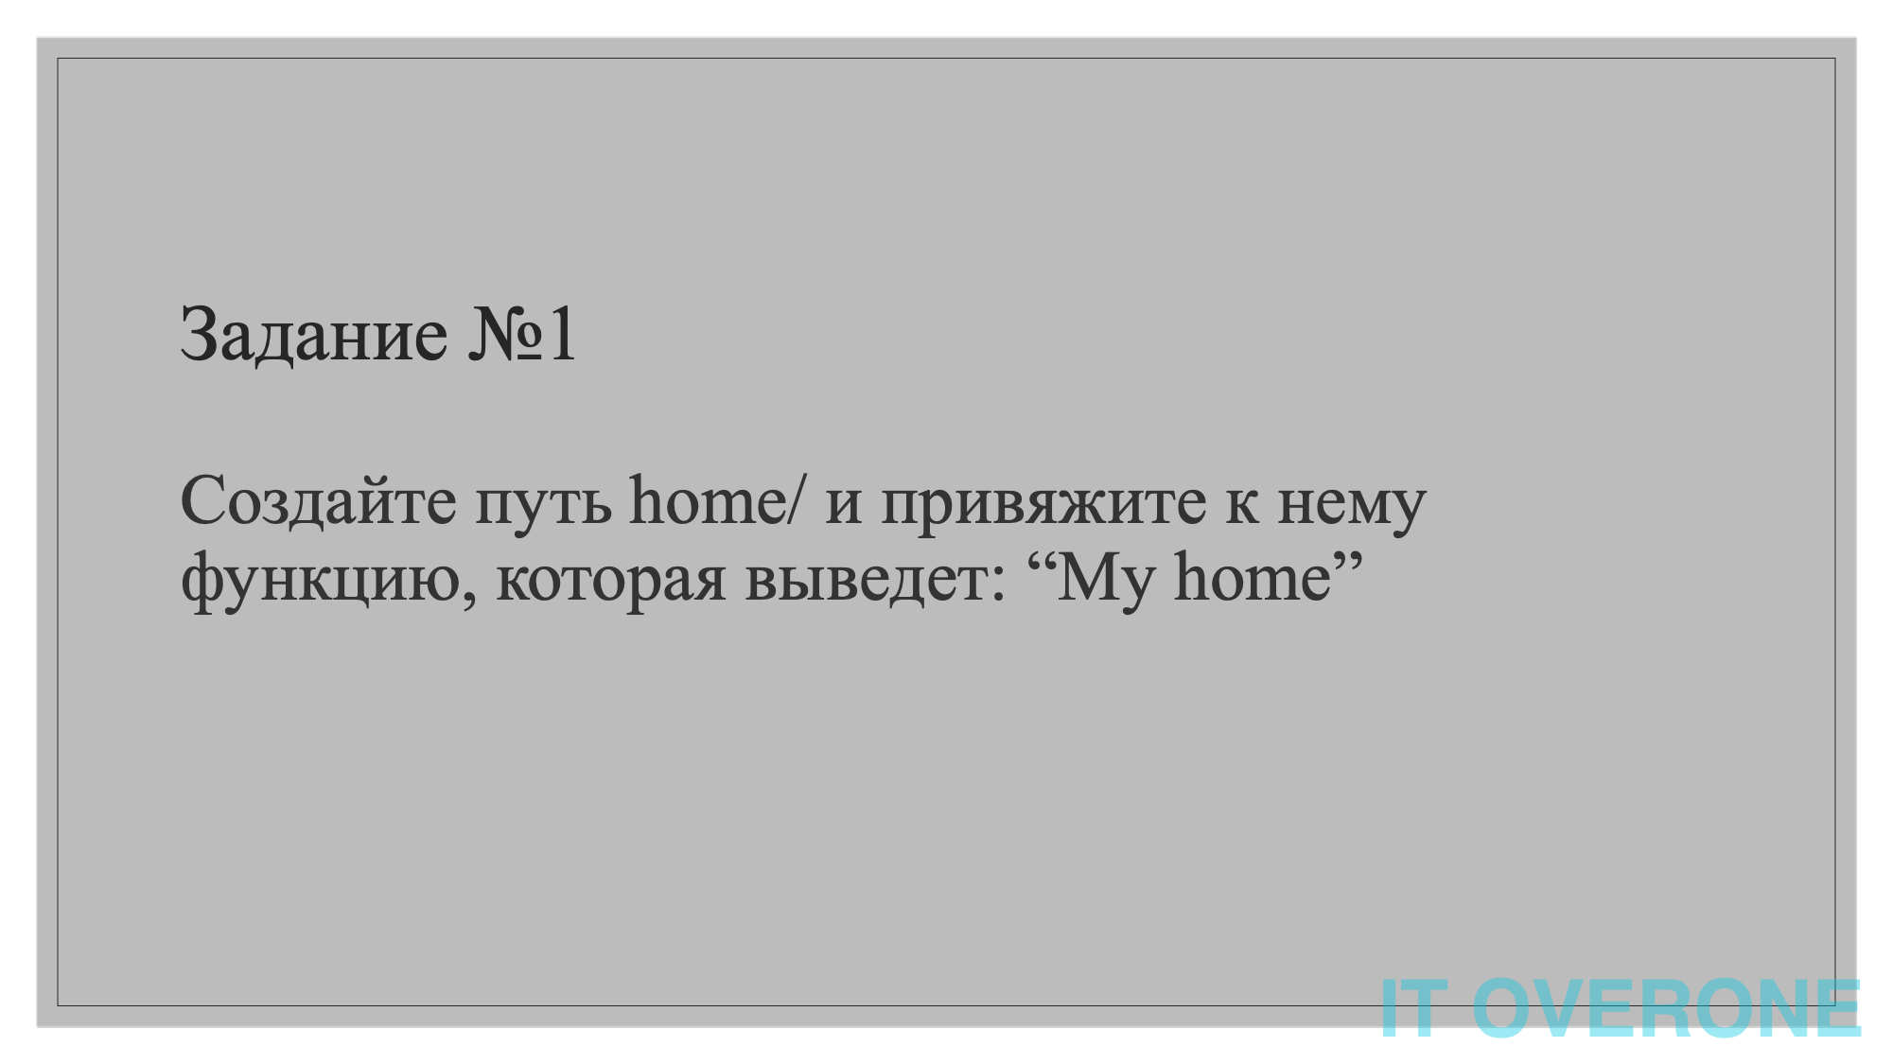

Slide 24
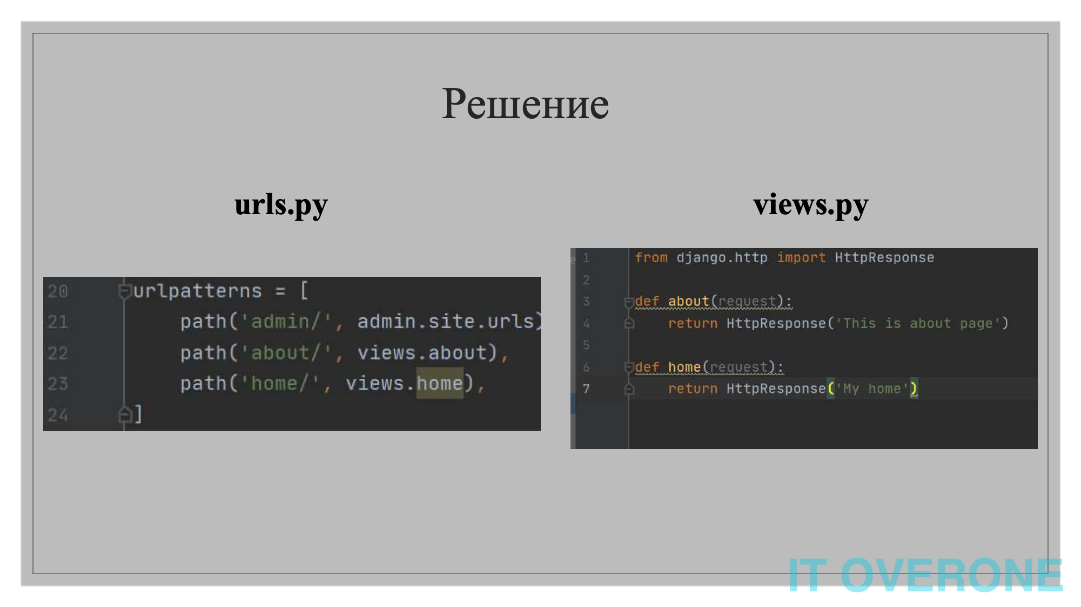
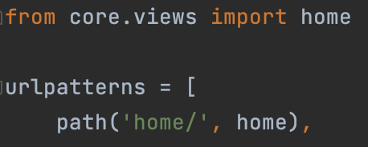
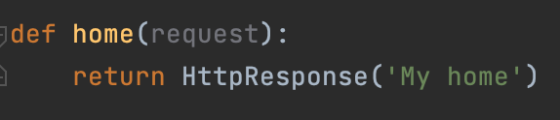

Slide 25
Маршрутизатор Django при просмотре списка маршрутов не требует, чтобы путь, полученный из клиентского запроса (реальный), и шаблонный путь, записанный в очередном маршруте, совпадали полностью. Достаточно лишь того факта, что шаблонный путь совпадает с началом реального. Как было сказано ранее, функция path() позволяет указать во втором параметре вместо ссылки на контроллер-функцию другой, вложенный, список маршрутов.Исходя из всего этого, мы можем создать иерархию списков маршрутов. В списке из пакета конфигурации (списке маршрутов уровня проекта) запишем маршруты, которые указывают на вложенные списки маршрутов, принадлежащие отдельным приложениям (списки маршрутов уровня приложения). А в последних непосредственно запишем нужные контроллеры. Начнем со списка маршрутов уровня приложения bboard. Создадим в пакете этого приложения (т.е. в папке bboard) файл urls.py и занесем в него код.
from django.urls import path
from .views import index
urlpatterns = [
path('', index),
]

Slide 26
Наконец, исправим код модуля urls.py из пакета конфигурации:
from django.contrib import admin
from django.urls import path, include
urlpatterns = [
path('bboard/', include('bboard.urls')),
path('admin/', admin.site.urls),
]
Вложенный список маршрутов, указываемый во втором параметре функции path(), должен представлять собой результат, возвращенный функцией include() из модуля django.urls. В качестве единственного параметра эта функция принимает строку с путем к модулю, где записан вложенный список маршрутов. Как только наш сайт получит запрос с интернет-адресом http://localhost:8000/bboard/, маршрутизатор обнаружит, что присутствующий в нем путь совпадает с шаблонным путем bboard/, записанным в первом маршруте из листинга. Он удалит из реального пути префикс, соответствующий шаблонному пути, и получит новый путь — пустую строку. Этот путь совпадет с единственным маршрутом из вложенного списка, в результате чего запустится записанный в этом маршруте контроллер-функция index() , и на экране появится уже знакомое нам текстовое сообщение.

Slide 27
Поскольку зашла речь о вложенных списках маршрутов, давайте посмотрим на выражение, создающее второй маршрут из списка уровня проекта:
path('admin/', admin.site.urls),
Этот маршрут связывает шаблонный путь admin/ со списком маршрутов из свойства urls экземпляра класса AdminSite, который хранится в переменной site и представляет текущий административный веб-сайт Django. Следовательно, набрав интернет-адрес http://localhost:8000/admin/, мы попадем на этот административный сайт

Slide 28
Модели
Настала пора сделать так, чтобы вместо намозолившего глаза текстового сообщения выводились реальные объявления, хранящиеся в таблице базы данных. Для этого нам понадобится прежде всего объявить модель. Модель — это класс, описывающий определенную таблицу в базе данных, в частности набор имеющихся в ней полей. Отдельный экземпляр класса модели представляет отдельную запись таблицы, позволяет получать значения, хранящиеся в полях записи, и заносить в них новые значения. Модель никак не привязана к конкретному формату базы данных. Модели объявляются в модуле models.py пакета приложения. Изначально этот модуль пуст. Объявим модель Bb , представляющую объявление, со следующими полями:
title — заголовок объявления с названием продаваемого товара (тип — строковый, длина — 50 символов). Поле, обязательное к заполнению;
content — сам текст объявления, описание товара (тип — memo);
price — цена (тип — вещественное число);
published — дата публикации (тип — временная отметка, значение по умолчанию — текущие дата и время, индексированное).

Slide 29
Код models.py приложения bboard
from django.db import models
class Bb(models.Model):
title = models.CharField(max_length=50)
content = models.TextField(null=True, blank=True)
price = models.FloatField(null=True, blank=True)
published = models.DateTimeField(auto_now_add=True, db_index=True)

Slide 30
Модель должна быть подклассом класса Model из модуля django.db.models. Отдельные поля модели объявляются в виде атрибутов класса, которым присваиваются экземпляры классов, представляющих поля разных типов и объявленных в том же модуле. Параметры полей указываются в конструкторах классов полей в виде значений именованных параметров. Рассмотрим использованные нами классы полей и их параметры:
CharField — обычное строковое поле фиксированной длины. Допустимая длина значения указывается параметром max_length конструктора;
TextField — текстовое поле неограниченной длины, или memo-поле. Присвоив параметрам null и blank конструктора значения True , мы укажем, что это поле можно не заполнять (по умолчанию любое поле обязательно к заполнению);
FloatField — поле для хранения вещественных чисел. Оно также необязательно для заполнения (см. параметры его конструктора);
DateTimeField — поле для хранения временнóй отметки. Присвоив параметру конструктора значение True, мы предпишем Django при создании новой записи заносить в это поле текущие дату и время. А параметр db_index при присваивании ему значения True укажет создать для этого поля индекс(при выводе объявлений мы будем сортировать их по убыванию даты публикации, и индекс здесь очень пригодится).
В моделях Django Primary Key поле явно объявлять не надо — фреймворк создаст его самостоятельно. Сохраним исправленный файл. Сейчас мы сгенерируем на его основе миграцию, которая создаст в базе данных все необходимые структуры.

Slide 31
Миграции
Миграция — это программа, сгенерированная на основе заданной модели и создающая в базе данных все описанные этой моделью структуры:
таблицу
поля,
индексы
правила
связи
Чтобы сгенерировать миграцию на основе модели Bb, переключимся в командную строку, проверим, остановлен ли отладочный веб-сервер и находимся ли мы в папке проекта, и дадим команду:
manage.py makemigrations bboard
Команда makemigrations утилиты manage.py запускает генерирование миграций для всех моделей, объявленных в указанном приложении (у нас — bboard) и не изменившихся с момента предыдущего генерирования миграций. Модули с миграциями сохраняются в пакете migrations, находящемся в пакете приложения. Модуль с кодом нашей первой миграции будет иметь имя 0001_initial.py. Откроем его в текстовом редакторе и посмотрим на хранящийся в нем код.

Slide 32
Миграция при выполнении порождает команды на языке SQL, создающие в базе необходимые структуры. Посмотрим на SQL-код, создаваемый нашей миграцией, задав в командной строке команду:
manage.py sqlmigrate bboard 0001
После команды sqlmigrate, выводящей SQL-код, мы поставили имя приложения и числовую часть имени модуля с миграцией. Прямо в командной строке мы получим результат
Этот код был сгенерирован для СУБД SQLite (проект Django по умолчанию использует базу данных этого формата). Если применяется другая СУБД, результирующий SQL-код будет соответственно отличаться. Налюбовавшись на нашу первую миграцию, выполним ее. Для этого наберем в командной строке команду:
manage.py migrate
P.s. Многие стандартные приложения, поставляющиеся в составе Django, хранят свои данные в базе и для создания всех необходимых таблиц и индексов включают в себя набор миграций. Команда migrate выполняет все миграции, входящие в состав всех приложений проекта и не выполнявшиеся ранее.

Slide 33
Консоль Django
Итак, у нас есть готовая модель для хранения объявлений. Но пока что нет ни одного объявления. Давайте создадим парочку для целей отладки. Фреймворк включает в свой состав собственную редакцию консоли Python Shell, называемую консолью Django. От аналогичной командной среды Python она отличается тем, что в ней в состав путей поиска модулей добавляется путь к папке проекта, в которой запущена эта консоль. В командной строке наберем команду для запуска консоли Django:
manage.py shell
И сразу увидим приглашение >>> , предлагающее нам ввести какое-либо выражение Python и получить результат его выполнения.

Slide 34
Работа с моделями
Создадим первое объявление — первую запись модели Bb:
>> > from bboard.models import Bb
>> > b1 = Bb(title='Дача', content='Общество "Двухэтажники". ' + \
'Два этажа, кирпич, свет, газ, канализация', price=500000)
Созданная таким образом запись модели не сохраняется в базе данных, а существует только в оперативной памяти. Чтобы сохранить ее, достаточно вызвать у нее метод save() без параметров:
>>> b1.save()
Проверим, сохранилось ли наше первое объявление, получив значение ключевого поля:
>>> b1.pk()
1
Атрибут класса pk , поддерживаемый всеми моделями, хранит значение ключевого поля текущей записи. А это значение может быть получено только после сохранения записи в базе.

Slide 35
Мы можем обратиться к любому полю записи, воспользовавшись соответствующим ему атрибутом класса модели:
>>> b1.title
'Дача'
>>> b1.content
'Общество "Двухэтажники". Два этажа, кирпич, свет, газ, канализация'
>>> b1.price
500000
>>> b1.published
datetime.datetime(2019, 11, 21, 15, 17, 31, 695200, tzinfo=<UTC>)
>>> b1.id
1
В последнем случае мы обратились непосредственно к ключевому полю id .

Slide 36
Создадим еще одно объявление:
b2 = Bb()
b2.title = 'Автомобиль'
b2.content = '"Жигули"'
b2.save()
Да, можно поступить и так: создать "пустую" запись модели, записав вызов конструктора ее класса без параметров и занеся нужные значения в поля. Что-то во втором объявлении маловато информации о продаваемой машине... Давайте дополним ее:
>>> b2.content = '"Жигули", 1980 года, ржавая, некрашеная, сильно битая'
>>> b2.save()
>>> b2.content
'"Жигули", 1980 года, ржавая, некрашеная, сильно битая’
Добавим еще одно объявление:
>>> Bb.objects.create(title='Дом', content='Трехэтажный, кирпич',
price=50000000)
<Bb: Bb object (3)>
Все классы моделей поддерживают атрибут класса objects. Он хранит диспетчер записей — объект, представляющий все имеющиеся в модели записи и являющийся экземпляром класса Manager. Метод create() диспетчера записей создает новую запись модели, принимая в качестве набора именованных параметров значения ее полей, сразу же сохраняет ее и возвращает в качестве результата.

Slide 37
Выведем ключи и заголовки всех объявлений, имеющихся в модели Bb:
>>> for b in Bb.objects.all():
...
print(b.pk, ': ', b.title)
1 :Дача
2 :Автомобиль
3 :Дом
Метод all() диспетчера записей возвращает набор записей — последовательность из всех записей модели, которую можно перебрать в цикле. Сам набор записей представляется экземпляром класса QuerySet, а отдельные записи — экземплярами соответствующего класса модели.
Отсортируем записи модели по заголовку:
>>> for b in Bb.objects.order_by('title'):
...
print(b.pk, ': ', b.title)
...
2 : Автомобиль
1 : Дача
3 : Дом
Метод order_by() диспетчера записей сортирует записи по значению поля, имя которого указано в параметре, и сразу же возвращает набор записей, получившийся в результате сортировки.

Slide 38
Извлечем объявления о продаже домов:
>>> for b in Bb.objects.filter(title='Дом'):
...
print(b.pk, ': ', b.title)
...
3 : Дом
Метод filter() диспетчера записей фильтрует записи по заданным критериям. В частности, чтобы получить только записи, у которых определенное поле содержит заданное значение, следует указать в вызове этого метода именованный параметр, чье имя совпадает с именем поля, и присвоить ему значение, которое должно содержаться в указанном поле. Метод возвращает другой диспетчер записей, содержащий только отфильтрованные записи.
Объявление о продаже автомобиля имеет ключ 2. Отыщем его:
>>> b = Bb.objects.get(pk=2)
>>> b.title
'Автомобиль'
>>> b.content
'"Жигули", 1980 года, ржавая, некрашеная, сильно битая'
Метод get() диспетчера записей имеет то же назначение, что и метод filter(), и вызывается аналогичным образом. Однако он ищет не все подходящие записи, а лишь одну и возвращает ее в качестве результата.

Slide 39
Выйдем из консоли Django, набрав команду exit(). И сделаем так, чтобы контроллер index() выводил список объявлений, отсортированный по убыванию даты их публикации. Откроем модуль views.py пакета приложения bboard и исправим хранящийся в нем код.
from django.http import HttpResponse
from .models import Bb
def index(request):
s = 'Список объявлений\r\n\r\n\r\n'
for bb in Bb.objects.order_by('-published'):
s += bb.title + '\r\n' + bb.content + '\r\n\r\n'
return HttpResponse(s, content_type='text/plain; charset=utf-8')
Чтобы отсортировать объявления по убыванию даты их публикации, мы в вызове метода order_by() диспетчера записей предварили имя поля published символом "минус". Список объявлений мы представили в виде обычного текста, разбитого на строки символами \r\n . При создании экземпляра класса HttpResponse , представляющего отсылаемый клиенту ответ, в именованном параметре content_type конструктора указали тип отправляемых данных: обычный текст, набранный в кодировке UTF-8 (если мы этого не сделаем, веб-обозреватель посчитает текст HTML-кодом и выведет его одной строкой, скорее всего, в нечитаемом виде).

Slide 40
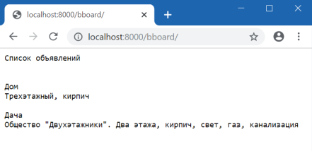
Запустим отладочный веб-сервер.Теперь наш сайт стал больше похож на доску объявлений.
Точно так же можно сгенерировать полноценную веб-страницу. Но есть более про­ стой способ - применение шаблонов

Slide 41
Шаблоны
Шаблон - это образец для генерирования веб-страницы, отправляемой клиенту в составе ответа. Генерированием страниц на основе шаблонов занимается подсистема Django, называемая шаблонизатором. Шаблон Django - это файл с НТМL-кодом страницы, содержащий особые команды шаблонизатора: директивы, теги и фильтры. Директивы указывают поместить в заданное место НТМL-кода какое-либо значение, теги управляют генерированием содержимого, а фильтры выполняют какие-либо преобразования указанного значения перед выводом. По умолчанию шаблонизатор ищет все шаблоны в папках templates, вложенных в папки пакетов приложений. Сами файлы шаблонов веб-страниц должны иметь расширение html. Остановим отладочный сервер. Создадим в папке пакета приложения bbоаrd папку templates, а в ней - вложенную папку bboard. Эта папка хранит в себе шаблоны, которые отвечают за формирование внешнего вида приложения. Они представляют специальный синтаксис, который позволяет внедрять данные в код html

Slide 42
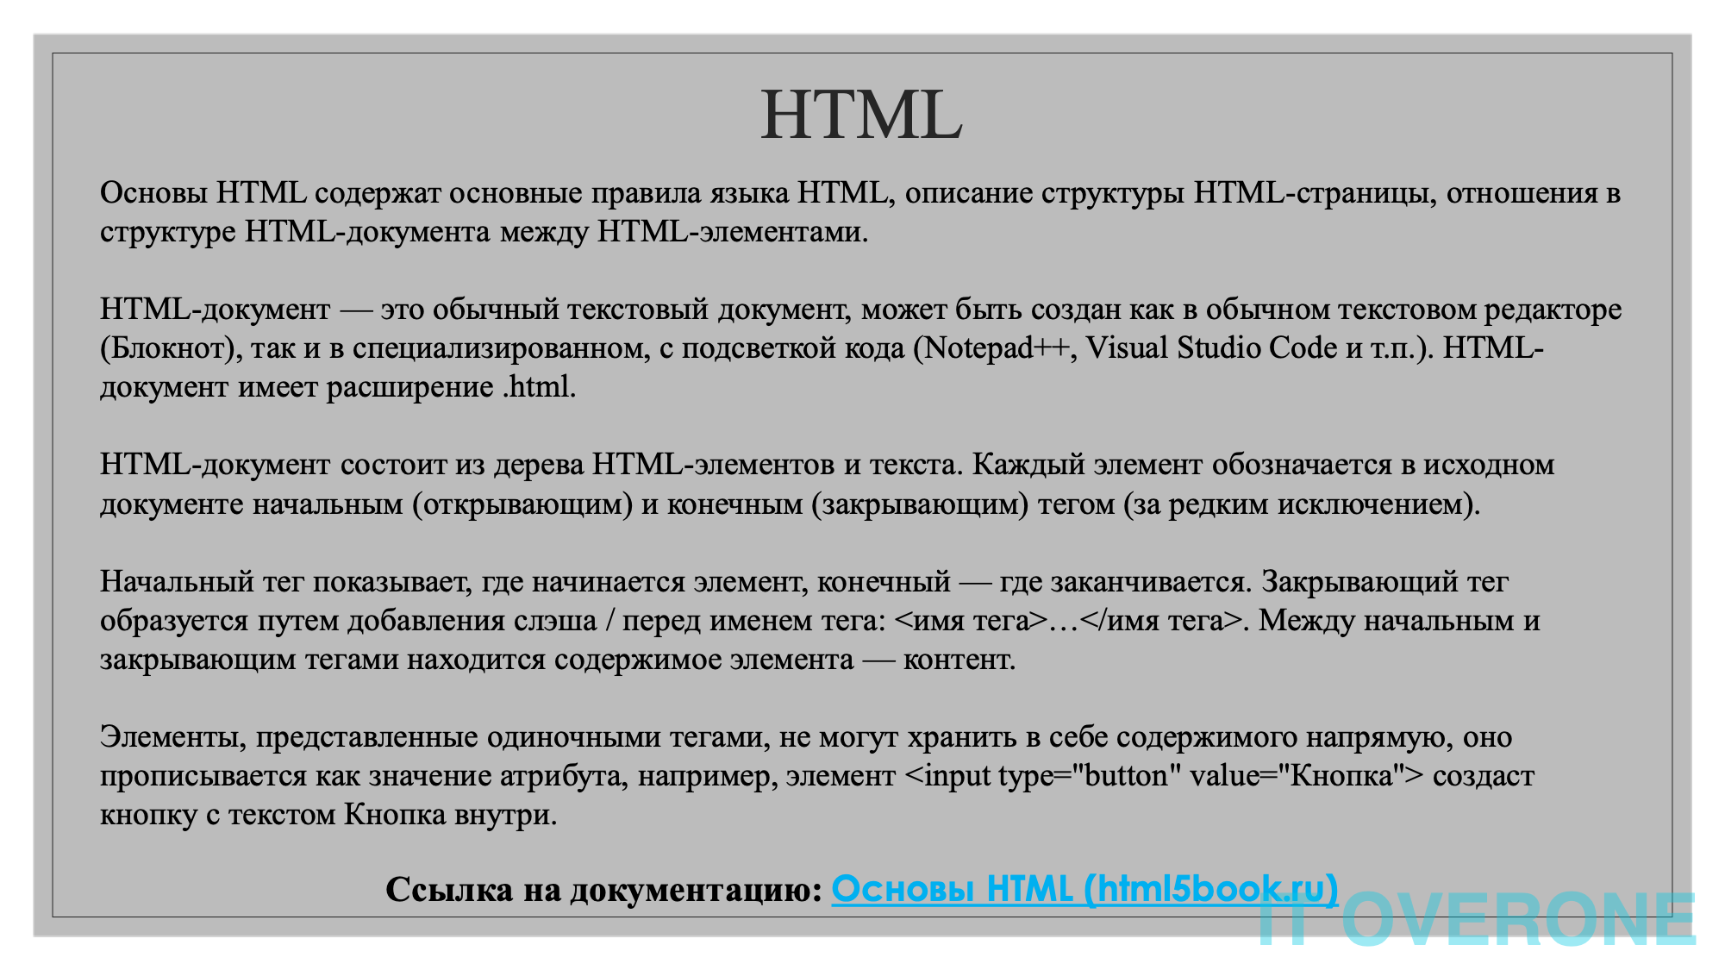

Slide 43
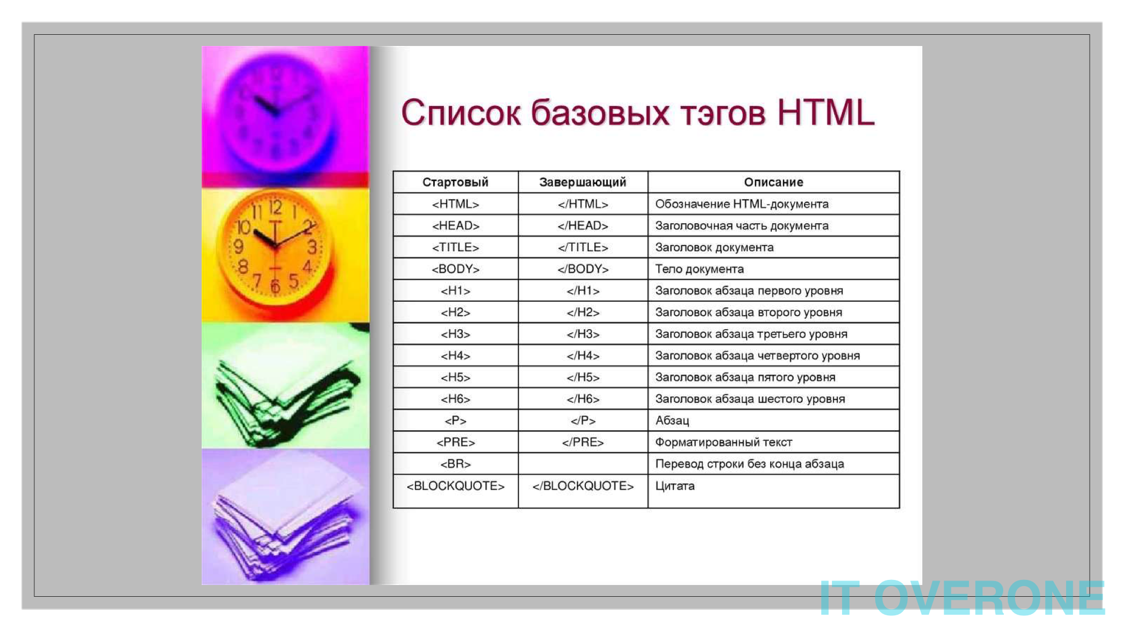

Slide 44
Шаблон index.html
Сохраним в этой папке наш первый шаблон index.html
<!DOCTYPE html>
<html>
<head>
<meta charset="UTF-8">
<titlе>Главная :: Доска объявлений</titlе>
</head>
<body>
<h1>Объявления</h1>
{% for bb in bbs %}
<div>
<h2>{{ bb.title }}</h2>
<р>{{ bb.content }}</р>
<р>{{ bb.published|date:"d.m.Y Н:i:s" }}</р>
</div>
{% endfor %}
</body>
</html>

Slide 45
Команды шаблонизатора
В целом здесь нам все знакомо. За исключением команд шаблонизатора. Давайте познакомимся с ними. Начнем вот с этого тега шаблонизатора:
{ % for bb in bbs % }
. . .
{ % endfor % }
Аналогично циклу for . . . in языка Python, он перебирает последовательность, хранящуюся в переменной bbs, присваивая очередной элемент переменной bb, которая доступна в теле цикла. У нас переменная bbs будет хранить перечень объявлений, и, таким образом, переменной bb будет присваиваться очередное объявление. Теперь познакомимся с директивой шаблонизатора:
{ { bb . title } }
Она указывает извлечь значение из атрибута title объекта, хранящегося в переменной bb, и вставить это значение в то место кода, в котором находится она сама. И, наконец, фильтр date :
<р> { { bb . published l date : " d . rn . Y H : i : s " } } </р>
Он преобразует значение из атрибута published объекта bb, т. е. временную отметку публикации объявления, в формат, указанный в виде строки после двоеточия . Строка "d . m . Y H : i : s " задает формат < число> . <номер месяца> . <год из четырех цифр> < часы в 24-часовом формате> : <минуты > : <секунды > .

Slide 46
Контекст шаблона, рендеринги сокращения
Откроем модуль views.py пакета приложения bbоаrd и внесем исправления в его код.
from django.http import HttpResponse
from django.template import loader
from .models import Bb
def index(request):
template = loader.get_template('bboard/index.html')
bbs = Bb.objects.order_by('-published')
context = {'bbs': bbs}
return HttpResponse(template.render(context, request))
Сначала загружаем шаблон, воспользовавшись функцией get_template() из модуля django.template.loader. В качестве параметра указываем строку с путем к файлу шаблона от папки templates. Функция вернет экземпляр класса Template, представ­ляющий загруженный из заданного файла шаблон.

Slide 47
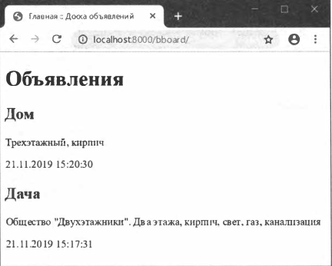
Далее формируем контекст шаблона - набор данных, которые будут выведены на генерируемой странице. Контекст шаблона должен представлять собой обычный словарь Python, элементы которого преобразуются в доступные внутри шаблона переменные, одноименные ключам этих элементов. Так, элемент bbs создаваемого нами контекста шаблона, содержащий перечень объявлений, будет преобразован в переменную bbs, доступную в шаблоне. Наконец, выполняем рендеринг шаблона, т.е. генерирование на его основе веб­ страницы. Для этого вызываем метод render() класса Template, передав ему подготовленный ранее контекст шаблона и экземпляр класса HttpRequest, представляющий клиентский запрос и полученный контроллером-функцией через параметр request. Результат - строку с НТМL-кодом готовой веб-страницы передаем конструктору класса HttpResponse для формирования ответа. Сохраним оба исправленных файла, запустим отладочный веб-сервер и посмотрим на результат. Вот теперь это действительно веб-страница!

Slide 48
В коде контроллера index() для рендеринга мы использовали низкоуровневые инструменты, несколько усложнив код. Но Django предоставляет средства более высокого уровня - функции- сокращения(shortcuts). Так, функция­ сокращение render() из модуля django.shortcuts выполняет и загрузку, и ренде­ринг шаблона. Попробуем ее в деле, исправив код модуля views.py.
from django.shortcuts import render
from .models import Вb
def index(request):
bbs = Bb.objects.order_by('-published')
return render(request, 'bboard/index.html', {'bbs': bbs})
Обновим веб-страницу со списком объявлений и убедимся, что этот код работает точно так же, как и написанный ранее, однако при этом имеет меньший объем.

Slide 49
Административный веб-сайт Django
Все-таки два объявления - это слишком мало . . . Давайте добавим еще несколько. Только сделаем это не в консоли Django, а на встроенном в этот фреймворк административном сайте. А административный веб-сайт предоставляет доступ ко всем моделям, объявлен­ным во всех приложениях проекта. Мы можем просматривать, добавлять, править и удалять записи, фильтровать и сортировать их. Помимо этого, административный сайт не пускает к данным сайта посторонних, используя для этого встроенную во фреймворк подсистему разграничения доступа. Эта подсистема реализована в стандартном приложении django.contrib.auth. А работу самого административного сайта обеспечивает стандартное приложение django.contrib.admin. Оба этих приложения заносятся в список зарегистрирован­ных в проекте изначально.
Стандартное приложение django.contrib.auth использует для хранения списков зарегистрированных пользователей, групп и их привилегий особые модели. Для них в базе данных должны быть созданы таблицы, и создание этих таблиц выполняют особые миграции. Следовательно, чтобы встроенные в Django средства разграничения доступа работали, нужно хотя бы один раз выполнить миграции. Еще нужно создать зарегистрированного пользователя сайта с максимальными правами - суперпользователь. Для этого остановим отладочный веб-сервер и от­ дадим в командной строке команду:
manage.py createsuperuser

Slide 50
Утилита manage.py запросит у нас имя создаваемого суперпользователя, его адрес электронной почты и пароль, который потребуется ввести дважды :
Username: admin
Email address: admin@somesite.ru
Password:
Password(again):
Как только суперпользователь будет успешно создан, появится уведомление:
Superuser created successfully.
После этого русифицируем проект Django. Откроем модуль settings.py пакета кон­фигурации и найдем в нем вот такое выражение:
LANGUAGE_CODE ='en-us'
Переменная LANGUAGE_CODE задает код языка, используемого при выводе системных сообщений и страниц административного сайта. Изначально это американский анг­лийский язык (код en-us). Исправим это выражение, занеся в него код русского языка:
LANGUAGE_CODE ='ru'

Slide 51
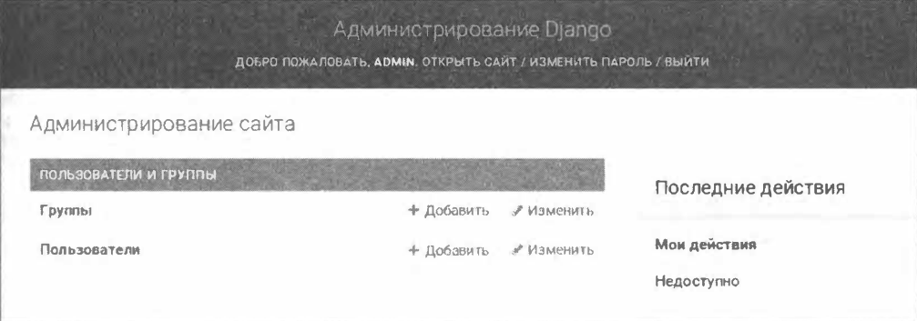
Сохраним исправленный модуль и закроем его - более он нам не понадобится. Запустим отладочный веб-сервер и войдем на административный сайт, перейдя по интернет-адресу http://localhost:8000/admin/. Будет выведена страница входа с формой, в которой нужно набрать имя и пароль, введенные при созда­нии суперпользователя, и нажать кнопку Войти. Далее мы увидим страницу со спи­ском приложений, зарегистрированных в проекте и объявляющих какие-либо модели. Под названием каждого приложения перечисляются объявленные в нем модели.

Slide 52
В списке присутствует только одно приложение - Пользователи и группы (так обозначается встроенное приложение django.contrib.auth) - с моделями Группы и Пользователи. Где же наше приложение bbоаrd и его модель Bb? Чтобы приложение появилось в списке административного сайта, его нужно явно зарегистрировать там. Сделать это очень просто. Откроем модуль административных настроек admin.py пакета приложения bbоаrd и заменим имеющийся в нем небольшой код фрагментом.
from django.contrib import admin
from .models import Вb
admin.site.register(Bb)
Мы вызвали метод register() у экземпляра класса AdminSite, представляющего сам административный сайт и хранящегося в переменной site модуля django.contrib.admin. Этому методу мы передали в качестве параметра ссылку на класс нашей модели Bb. Как только мы сохраним модуль и обновим открьтую в веб-обозревателе страницу списка приложений, сразу увидим, что наше приложение также присутствует в списке. Каждое название модели в этом списке представляет собой гиперссылку

Slide 53
Здесь мы можем:
щелкнуть на гиперссылке Добавить <имя класса модели>, чтобы вывести страницу добавления новой записи. Занеся в элементы управления нужные данные, нажмем кнопку:
Сохранить - для сохранения записи и возврата на страницу списка записей;
Сохранить и продолжить редактирование - для сохранения записи с возможностью продолжить ее редактирование;
Сохранить и добавить другой объект - для сохранения записи и подготовки формы для ввода новой записи;
щелкнуть на нужной записи, чтобы вывести страницу ее правки. Эта страница похожа на страницу для добавления записи, за исключением того, что в наборе имеющихся на ней кнопок будет присутствовать еще одна:
Удалить, выполняющая удаление текущей записи;
Выполнить над выбранными записями модели какое-либо из поддерживаемых действий. Чтобы выбрать запись, следует установить флажок, находящийся в левой колон­ке. Можно выбрать сколько угодно записей. Все поддерживаемые действия перечислены в раскрывающемся списке Действия нужно лишь выбрать требуемое и нажать расположенную правее кнопку Выполнить. Веб-обозреватель покажет страницу подтверждения, где будут перечислены записи, над которыми выполнится действие; текст с вопросом, уверен ли пользователь; и кнопки с "говорящими" надписями Да, я уверен и Нет , отменить и вернуться к выбору.
Мы можем попробовать ради эксперимента добавить несколько записей в модель bb, исправить кое-какие записи и удалить ненужные. Но сначала давайте доведем нашу модель до ума.

Slide 54
Параметры полей и моделей
Во-первых, наша модель представляется какой-то непонятной аббревиатурой Bbs, а не простым и ясным текстом Объявления. Во-вторых, на страницах добавления и правки записи в качестве надписей у элементов управления проставлены имена полей модели ( title, content и price ) , что обескуражит пользователя. И в-третьих, объявления было бы неплохо отсортировать по убыванию даты публикации.
Одним словом, нам надо задать параметры как для полей модели, так и для самой модели. Откроем модуль models.py пакета приложения bbоаrd и исправим код класса модели Bb
class Bb(models.Model):
title = models.CharField(max_length=50, verbose_name='Товар')
content = models.TextField(null=True, blank=True, verbose_name='Описание')
price = models.FloatField(null=True, blank=True, verbose_name='Цена')
published = models.DateTimeField(auto_now_add=True, db_index=True, verbose_name='Опубликовано')
class Meta:
verbose_name_plural = 'Объявления'
verbose_name = 'Объявление'
ordering = ['-published']

Slide 55
В вызов каждого конструктора класса поля мы добавили именованный параметр verbose_name . Он указывает "человеческое" название поля, которое будет выводить­ся на экран. В классе модели мы объявили вложенный класс которые зададут параметры уже самой модели:
verbose_name_plural - название модели во множественном числе;
verbose_name - название модели в единственном числе.
Эти названия также будут выводиться на экран;
ordering - последовательность полей, по которым по умолчанию будет выполняться сортировка записей.
Если теперь сохраним исправленный модуль и обновим открытую в веб-обо­зревателе страницу, то увидим, что:
в списке приложений наша модель обозначается надписью Объявления (значе­ние атрибута verbose_name_plural вложенного класса Meta) вместо Bbs;
на странице списка записей сама запись модели носит название Объявление (значение атрибута verbose_name вложенного класса Meta) вместо ВЬ;
на страницах добавления и правки записи элементы управления имеют надписи Товар, Описание и Цена (значения параметра verbose_name конструкторов классов полей) вместо title, content и price.

Slide 56
Редактор модели
Стало лучше, не так ли? Так, на странице списка записей все позиции представляются невразумительными строками вида <имя класса модели> object (<значение ключа>), из которых невозможно понять, что же хранится в каждой из этих записей. Таково представление модели на административном сайте по умолчанию. Мы можем задать свои параметры представления модели, объявив для нее класс-редактор. Редактор объявляется в модуле административных настроек admin.py пакета прило­жения.
from django.contrib import admin
from .models import Вb
class BbAdmin(admin.ModelAdmin):
list_display = ('title', 'content', 'price', 'published')
list_display_links = ('title', 'content')
search_fields = ('title', 'content',)
admin.site.register(Bb, BbAdmin)

Slide 57
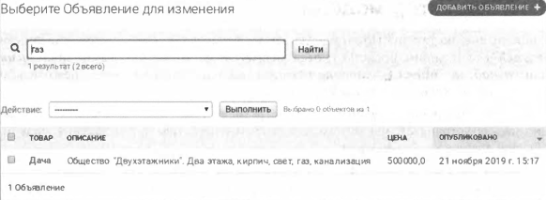
Класс редактора объявляется как производный от класса ModelAdmin из модуля django.contrib.admin. Он содержит набор атрибутов класса, которые и задают па­раметры представления модели. Мы использовали следующие атрибуты класса:
list_display - последовательность имен полей, которые должны выводиться в списке записей;
list_display_links последовательность имен полей, которые должны быть преобразованы в гиперссылки, ведущие на страницу правки записи;
search_fields - последовательность имен полей, по которым должна выпол­няться фильтрация.
У нас в списке записей будут присутствовать поля названия, описания продаваемо­го товара, его цены и временной отметки публикации объявления. Значения из первых двух полей преобразуются в гиперссьлки на страницы правки соответствую­щих записей. Фильтрация записей будет выполняться по тем же самым полям. Обновим открытый в веб-обозревателе административный сайт и перейдем на страницу со списком записей модели Bb. Она должна выглядеть так:

Slide 58
Связи между моделями
Сначала объявим класс модели Rubric, которая будет представлять рубрики объяв­лений, дописав в модуль models.py пакета приложения bboard
class Rubric(models.Model):
name = models.CharField(max_length=20, db_index=True, verbose_name='Haзвaниe')
class Meta:
verbose_name_plural = 'Рубрики'
verbose_name = 'Рубрика'
ordering = ['name']
Модель содержит всего одно поле name, которое будет хранить название рубрики. Для него мы сразу велели создать индекс, т. к. будем выводить перечень рубрик отсортированным по их названиям.

Slide 59
Теперь нужно добавить в модель bb поле внешнего ключа, устанавливающее связь между текущей записью этой модели и записью модели Rubric, т. е. между объявлением и рубрикой, к которой оно относится. Таким образом будет создана связь ’Один-со-многими", при которой одна запись модели Rubric (рубрика) будет связана с произвольным количеством записей модели bb (объявлений). Модель Rubric ста­нет первичной, а bb — вторичной. Создадим во вторичной модели такое поле, назвав его rubric1:
class Bb(models.Model):
rubric = models.ForeignKey('Rubric', null=True, on_delete=models.PROTECT, verbose_name='Рубрика')
Класс ForeignKey представляет поле внешнего ключа, в котором фактически будет храниться ключ записи из первичной модели. Первым параметром конструктору этого класса передается строка с именем класса первичной модели, поскольку вторичная модель у нас объявлена раньше первичной.

Slide 60
Все поля моделей по умолчанию обязательны к заполнению. Следовательно, доба­вить новое, обязательное к заполнению поле в модель, которая уже содержит запи­си, нельзя — сама СУБД откажется делать это и выведет сообщение об ошибке. Нам придется явно пометить добавляемое поле rubric как необязательное, при­своив параметру null значение True.
Именованный параметр on delete управляет каскадными удалениями записей вто­ричной модели после удаления записи первичной модели, с которой они были свя­заны. Значение protect этого параметра запрещает каскадные удаления.
Сохраним исправленный модуль и сгенерируем миграции, которые внесут необхо­димые изменения в базу данных:
manage.ру makemigrations bboard
В результате в папке migrations будет создан модуль миграции.
Выполним созданную миграцию:
manage.py migrate
Сразу же зарегистрируем новую модель на административном сайте, добавив в мо­дуль admin.py пакета приложения два выражения:
from .models import Rubric
admin.site.register(Rubric)
Запустим отладочный веб-сервер, войдем на административный сайт и добавим в модель Rubric рубрики "Недвижимость" и "Транспорт".

Slide 61
Строковое представление модели
Откроем модуль models.ру, и добавим в объявление класса модели Rubric вот этот код:
class Rubric(models.Model):
def __str__(self):
return self.name
class Meta:
В качестве строкового представления мы выводим название рубрики (собственно, более там выводить нечего).
Сохраним файл, обновим страницу списка рубрик в административном сайте и по­ смотрим, что у нас получилось.

Slide 62
Перейдем на список записей модели bb и исправим каждое имеющееся в ней объявление, задав для него соответствующую рубрику. Обратим внимание, что на странице правки записи рубрика выбирается с помощью раскрывающегося списка, в котором перечисляются строковые представления рубрик.
Справа от этого списка (в порядке слева направо) присутствуют кнопки для правки выбранной в списке записи первичной модели, добавления новой записи и удаления выбранной.
Осталось сделать так, чтобы в списке записей модели bb, помимо всего прочего, выводились рубрики объявлений. Для чего достаточно добавить в последователь­ность имен полей, присвоенную атрибуту list display класса BbAdmin, поле rubric:
class BbAdmin(admin.ModelAdmin):
list_display = ('title', 'content', 'price', 'published', 'rubric')
Обновим страницу списка объявления — и сразу увидим в нем новый столбец Руб­рика. Здесь в качестве значения поля выводится строковое пред­ставление связанной записи модели.

Slide 63
URL-параметры и параметризованные запросы
Давайте создадим на пока странице нашего сайта панель навигации, в которой выведем список рубрик, и при щелчке на какой-либо рубрике будем выводить лишь относящиеся к ней объявле­ния. Чтобы контроллер, выводящий объявления, смог выбрать из модели лишь относя­щиеся к указанной рубрике, он должен получить ключ рубрики. Его можно пере­ дать через GET-параметр: /bboard/?rubric=<ключ рубрики>. Однако Django позволяет поместить параметр непосредственно в составе интернет-адреса: bboard/ключ рубрики>/. То есть через URL-параметр.
Для этого нужно указать маршрутизатору, какую часть интернет-адреса считать URL-параметром, каков тип значения этого параметра и какое имя должно быть у параметра контроллера, которому будет присвоено значение URL-параметра, из­ влеченного из адреса. Откроем модуль urls.py пакета приложения bboard и внесем в него правки
from .views import index, by_rubric
urlpatterns = [
path('<int:rubric_id>/', by_rubric),
path('', index),
]

Slide 64
Получив запрос по интернет-адресу http://localhost:8000/bboard/2/, маршрутизатор выделит путь bboard/2/, удалит из него префикс bboard и выяснит, что получен­ный путь совпадает с первым маршрутом из приведенного ранее списка. После чего запустит контроллер by_rubric, передав ему в качестве параметра выделенный из интернет-адреса ключ рубрики 2. Маршруты, содержащие URL-параметры, носят название параметризованных. Откроем модуль views.py и добавим в него код контроллера-функции by_rubric()
from .models import Rubric
def by_rubric(request, rubric_id):
bbs = Bb.objects.filter(rubric=rubric_id)
rubrics = Rubric.objects.all()
current_rubric = Rubric.objects.get(pk=rubric_id)
context = {'bbs': bbs, 'rubrics': rubrics,
'current_rubric': current_rubric}
return render(request, 'bboard/by_rubric.html', context)
В объявление функции мы добавили параметр rubric id — именно ему будет при­своено значение URL-параметра, выбранное из интернет-адреса. В состав контекста шаблона поместили список объявлений, отфильтрованных по полю внешнего ключа rubric, список всех рубрик и текущую рубрику (она нужна нам, чтобы вы­ вести на странице ее название).

Slide 65
Создадим в папке templates\bboard пакета приложения шаблон by_rubric.html
<!DOCTYPE html>
<html>
<head>
<meta charset="UTF-8">
<title> {{ current rubric.name }} .. Доска объявлений</title>
</head>
<body>
<h1>Объявления</h1>
<h2>Рубрика: {{ current_rubric.name }}</h2>
<div>
<а hrеf="/bbоаrd/">Главная</а>
{% for rubric in rubrics %}
<а href="/bboard/{{ rubric.pk }}/">{{ rubric.name }}</а>
{% endfor %}
</div>
{% for bb in bbs %}
<div>
<h2>{{ bb.title }}</h2>
<р>{{ bb.content }}</р>
<р>{{ bb.published|date:"d.m.Y H:i:s" }}</р>
</div>
{% endfor %}
</body>
</html>

Slide 66
Исправим контроллер index() и шаблон bboard\index.html таким образом, чтобы на главной странице нашего сайта выводилась та же самая панель навигации. Помимо этого, сделаем так, чтобы в составе каждого объявления выводилось название рубрики, к которой оно относится, выполненное в виде гиперссылки.
def index(request):
bbs = Bb.objects.all()
rubrics = Rubric.objects.all()
context = {'bbs': bbs, 'rubrics': rubrics}
return render(request, 'bboard/index.html', context)

Slide 67
Шаблон bboard\index.html
<!DOCTYPE html>
<html>
<head>
<meta charset="UTF-8">
<title> {{ current rubric.name }} Главная :: Доска объявлений</title>
</head>
<body>
<h1>Объявления</h1>
<div>
<а hrеf="/bbоаrd/">Главная</а>
{% for rubric in rubrics %}
<а href="/bboard/{{ rubric.pk }}/">{{ rubric.name }}</а>
{% endfor %}
</div>
{% for bb in bbs %}
<div>
<h2>{{ bb.title }}</h2>
<р>{{ bb.content }}</р>
<p><a href="/bboard/{{ bb.rubric.pk }}/">
{{ bb.rubric.name }}</a></p>
<р>{{ bb.published|date:"d.m.Y H:i:s" }}</р>
</div>
{% endfor %}
</body>
</html>

Slide 68
Обратное разрешение интернет-адресов
<а href=”/bboard/{{ rubric.pk }}/”>{{ rubric.name }}</a>
Интернет-адрес целевой страницы, подставляемый в атрибут href тега <а>, здесь формируется явно из префикса bboard и ключа рубрики, и, как мы убедились, все это работает. Но предположим, что мы решили поменять префикс, например, на bulletinboard. Избежать неприятностей такого рода позволяет инструмент Django, называемый обратным разрешением интернет-адресов. Это особый тег шаблонизатора, форми­рующий интернет-адрес на основе имени маршрута, в котором он записан, и набора URL-параметров, если это параметризованный маршрут. Сначала нужно дать маршрутам имена, создав тем самым именованные маршруты.
from .views import index, by_rubric
urlpatterns = [
path('<int:rubric_id>/', by_rubric, name='by_rubric'),
path('', index, name='index'),
]
Далее следует вставить в код гиперссылок теги шаблонизатора url, которые и вы­полняют обратное разрешение интернет-адресов. Откроем шаблон bboard\index.html
<а href="/bboard/{{ rubric.pk }}/">
и заменим его на:
<а href="{% url 'by_rubric' rubric.pk %}”>
<а href="/bboard/">
Заменим его на:
<а href="{% url ’index' %}">

Slide 69
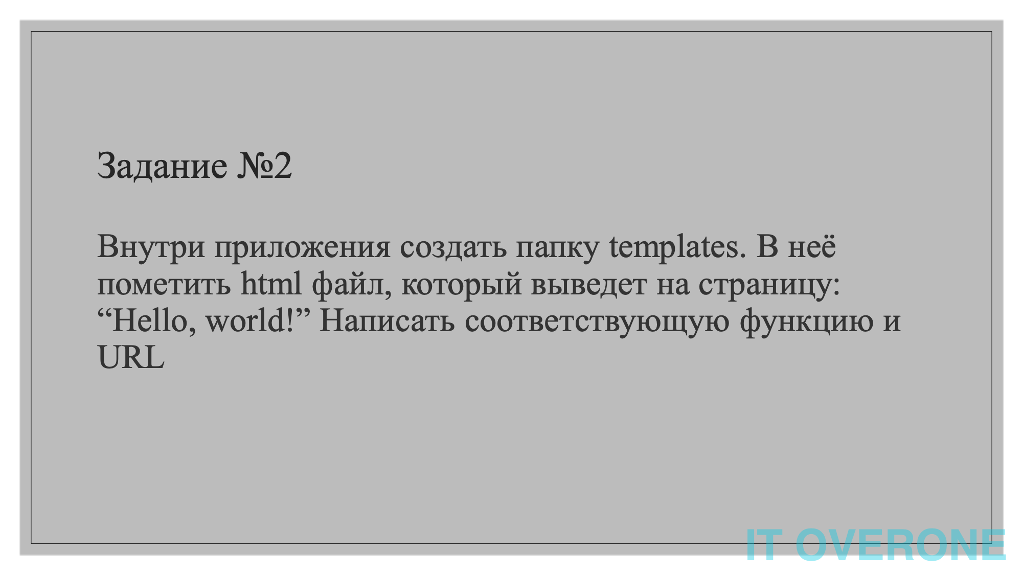

Slide 70
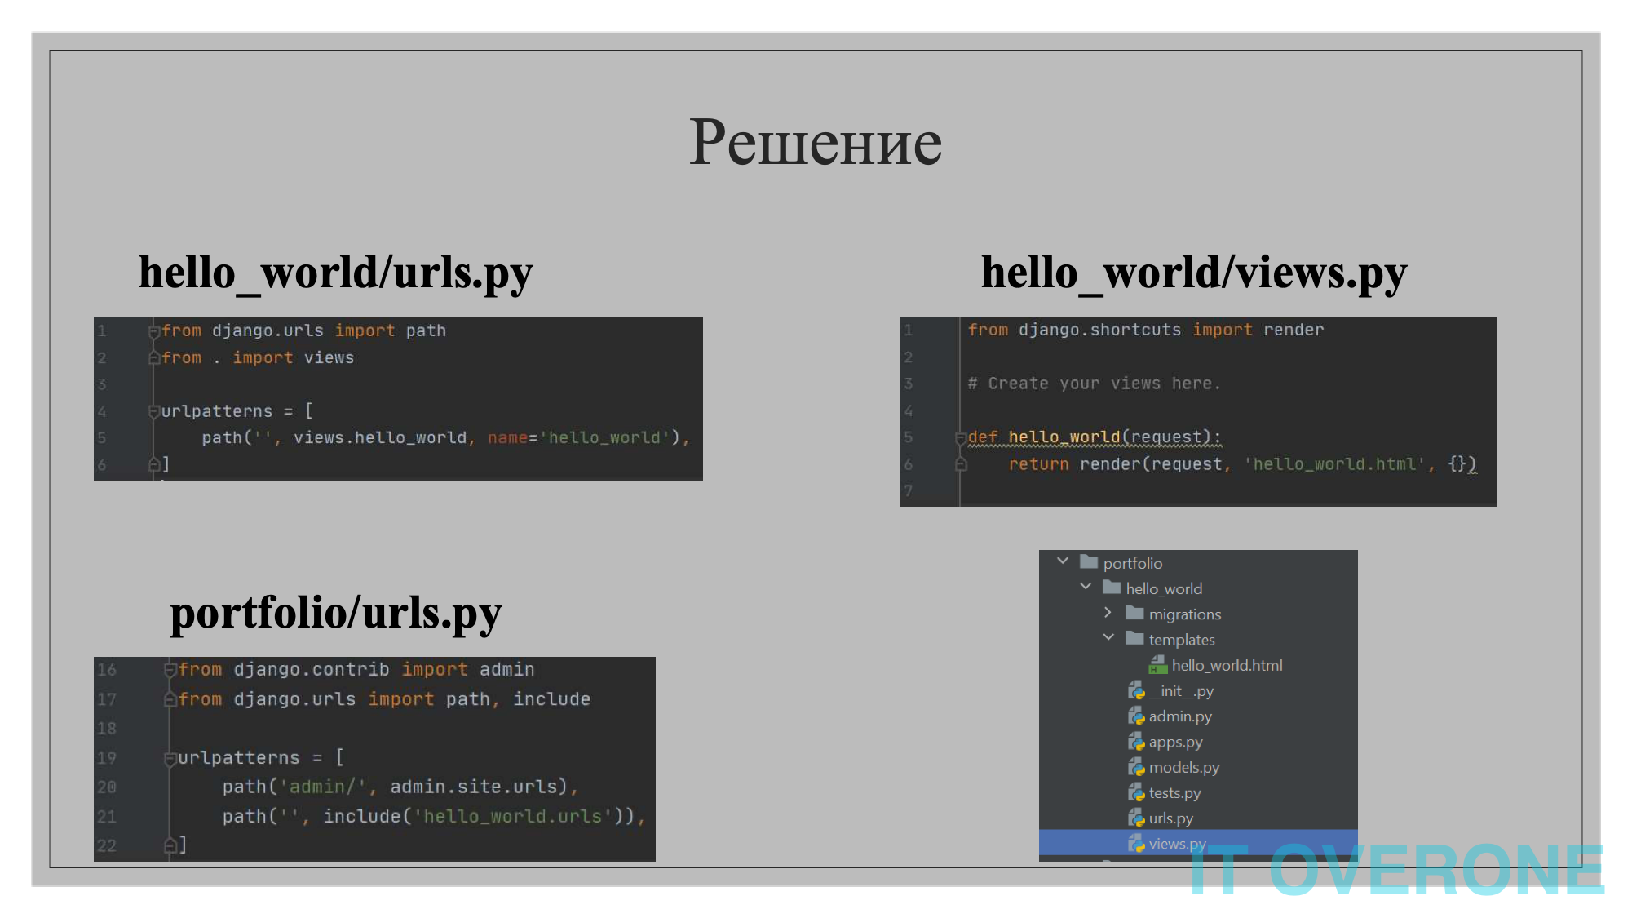

Slide 71
Формы, связанные с моделями
Для ввода данных Django предоставляет формы — объекты, "умеющие" выводить на страницу веб-формы с необходимыми элементами управления и проверять зане­сенные в них данные на корректность. А форма, связанная с моделью, даже может самостоятельно сохранить данные в базе.Создадим форму, связанную с моделью bb и служащую для ввода новых объявле­ний. Дадим ее классу имя BbForm. Создадим в пакете приложения bboard модуль forms.py
from django.forms import ModelForm
from .models import Bb
class BbForm(ModelForm):
class Meta:
model = Bb
fields = ('title', 'content', 'price', ‘rubric')
Класс формы, связанной c моделью, является производным от класса ModelForm из модуля django.forms. Во вложенном классе Meta указываются параметры формы: класс модели, с которой она связана (атрибут класса model), и последовательность из имен полей модели, которые должны присутствовать в форме (атрибут класса fields).

Slide 72
Контроллеры-классы
Обрабатывать формы, связанные с моделью, можно в контроллерах-функциях. Но лучше использовать высокоуровневый контроллер-класс, который сам выполнит большую часть действий по выводу и обработке формы.
Наш первый контроллер-класс будет носить имя BbCreateView. Его мы объявим в модуле views.py пакета приложения.
from django.views.generic.edit import CreateView
from .forms import BbForm
class BbCreateView(CreateView):
template_name = 'bboard/create.html'
form_class = BbForm
success_url = '/bboard/'
def get_context_data(self, **kwargs):
context = super().get_context_data(**kwargs)
context['rubrics'] = Rubric.objects.all()
return context
Контроллер-класс мы сделали производным от класса createview из модуля django.views.generic.edit. Базовый класс "знает", как создать форму, вывести на экран страницу с применением указанного шаблона, получить занесенные в форму данные, проверить их, сохранить в новой записи модели и перенаправить пользова­теля в случае успеха на заданный интернет-адрес.

Slide 73
Шаблон bboard\create.html
<!DOCTYPE html>
<html>
<head>
<meta charset="UTF-8">
<title> {{current rubric.name}} Объявления :: Доска Объявлений</title>
</head>
<body>
<h1>Добавление объявления</h1>
<div>
<a href="{% url 'index' %}">Главная</a>
{% for rubric in rubrics %}
<a href="{% url 'by_rubric' rubric.pk %}"></a>
{% endfor %}
</div>
<form method="post">
{% csrf_token %}
{{form.as_p}}
<input type="submit" value="Добавить">
</form>
</body>
</html>
Для вывода формы, элементы управления которой находятся на отдельных абза­цах, применяется метод as p () класса формы; метод as_р() генерирует только код, создающий элементы управления. Тег <form>, необходимый для создания самой формы, и тег <input>, формирующий кнопку отправки данных.

Slide 74
CreateView
from .views import index, by_rubric, BbCreateView
urlpatterns = [
path('add/', BbCreateView.as_view() , name='add'),
path('<int:rubric_id>/', by_rubric, name='by_rubric'),
path('', index, name='index'),
]
В вызов функции path() подставляется результат, возвращенный методом as_view() контроллера-класса. Не забудем создать в панели навигации всех страниц гиперссылку на страницу до­бавления объявления: <а href="{% url 'add' %}">Добавить</а>
В объявлении класса BbCreateView мы опять указали интернет-адрес перенаправле­ния (в атрибуте класса success url) непосредственно, что считается дурным тоном. Сгенерируем его путем обратного разрешения.
from django.urls import reverse_lazy
…
successuri = reverse_lazy('index')
…
Функция reverse_lazy() из модуля django.urls принимает имя маршрута и значе­ния всех входящих в маршрут URL-параметров (если они там есть). Результатом станет готовый интернет-адрес.

Slide 75
Наследование шаблонов
Еще раз посмотрим на наши html-шаблоны. Что сразу бросается в глаза? Большой объем совершенно одинакового HTML-кода: секция заголовка, панель навигации, всевозможные служебные теги. Это увеличивает совокупный объем шаблонов и усложняет сопровождение — если мы решим изменить что-либо в этом коде, то будем вынуждены вносить правки в каждый из имеющихся у нас шаблонов.
Решить эту проблему можно, применив наследование шаблонов, аналогичное на­ следованию классов. Шаблон, являющийся базовым, содержит повторяющийся код, в нужных местах которого объявлены блоки, помечающие места, куда будет вставлено содержимое из производных шаблонов. Каждый блок имеет уникальное в пределах шаблона имя.
Создадим базовый шаблон со следующими блоками:
title — будет помещаться в теге <titie> и служить для создания уникального названия для каждой страницы;
content— будет использоваться для размещения уникального содержимого страниц.
Создадим в папке templates папку layout. Сохраним в ней наш базовый шаблон basic.html

Slide 76
<!DOCTYPE html>
<html>
<head>
<meta charset="UTF-8">
<title>{% block title %}Главная{% endblock %} :: Доска объявлений</title>
</head>
<body>
<header>
<h1>Объявления</h1>
</header>
<nav>
<a href="{% url 'index' %}">Главная</a>
<a href="{% url 'add' %}">Добавить</a>
{% for rubric in rubrics %}
<a href="{% url 'by_rubric' rubric.pk %}">
{{ rubric.name }}</a>
{% endfor %}
</nav>
<section>
{% block content %} {% endblock %}
</section>
</body>
</html>

Slide 77
Начало объявляемого блока помечается тегом шаблонизатора block, за которым должно следовать имя блока. Завершается блок тегом endblock.
Объявленный в базовом шаблоне блок может быть пустым:
{% block content %} {% endblock %}
или иметь какое-либо изначальное содержимое:
{% block title %}Главная{% endblock %}
Оно будет выведено на страницу, если производный шаблон не задаст для блока свое содержимое.
Сделаем шаблон bboard\index.html производным от шаблона layout\basic.html.
{% extends "layout/basic.html" %}
{% block content %}{% for bb in bbs %}
<div>
<h2>{{ bb.title }}</h2>
<p>{{ bb.content }}</p>
{% for rubric in rubrics %}
<p><a href="{% url 'by_rubric' rubric.pk %}">{{ rubric.name }}</a></p>
{% endfor %}
<p>{{ bb.published|date:"d.m.Y H:i:s" }}</p>
</div>
{% endfor %}{% endblock %}
В самом начале кода любого производного шаблона ставится тег шаблонизатора extends, в котором указывается путь к базовому шаблону. Далее следуют объявления блоков, обозначаемые теми же тегами block и endblock, в которых записывает­ ся их содержимое.

Slide 78
Аналогично исправим шаблоны bboard\by_rubric.html и bboard\create.html
bboard\by_rubric.html
bboard\create.html
{% extends "layout/basic.html” %}
{% block title %}{{ current_rubric.name }}{% endblock %}
{% block content %}
<h2>Рубрика: {{ current_rubric.name }}</h2>
{% for bb in bbs %} <div>
<h2>{{ bb.title }}</h2>
<p>{{ bb.content }}</p>
<p>{{ bb.published|date:"d.m.Y H:i:s" }}</p>
</div>
{% endfor %}
{% endblock %}
{% extends "layout/basic.html" %}
{% block title %}Добавление объявления{% endblock %}
{% block content %}
<h2>Добавление объявления</h2>
<form method="post">
{% csrf_token %}
{{ form.as_p }}
<input type="submit" value="Добавить">
</form>
{% endblock %}

Slide 79
Статические файлы
Наш сайт практически готов. Осталось навести небольшой лоск, применив таблицу стилей style.css
header h1 {
font-size: 40pt;
text-transform: uppercase;
text-align: center;
background: url("bg.jpg") left / auto 100% no-repeat;
}
nav {
font-size: 16pt;
width: 150px;
float: left;
}
nav a {
display: block;
margin: 10px 0px;
}
section {
margin-left: 170px;
}

Slide 80
Файлы, содержимое которых не обрабатывается программно, а пересылается кли­енту как есть, в терминологии Django носят название статических. К таким фай­лам относятся, например, таблицы стилей и графические изображения, помещае­мые на страницы.
Создадим в папке пакета приложения bboard папку static, а в ней— вложенную папку bboard. В последней сохраним файлы style.css и bg.jpg (можно использовать любое подходящее изображение, загруженное из Интернета).
Откроем базовый шаблон layout\basic.html
{% load static %}
<!DOCTYPE html>
<html>
<head>
<link rel="stylesheet" type="text/css"
href="{% static 'bboard/style.css' %}">
</head>
</html>
Тег шаблонизатора load загружает указанный в нем модуль расширения, содержа­щий дополнительные теги и фильтры. В нашем случае выполняется загрузка моду­ля static, который содержит теги для вставки ссылок на статические файлы.
Один из этих тегов — static — генерирует полный интернет-адрес статического файла на основе заданного в нем пути относительно папки static. Мы исполь­зуем его, чтобы вставить в HTML-тег <link> интернет-адрес таблицы стилей bboard\style.css.

